Slide 1
Viabilidad y plataforma tecnológica en eCommerce
Jornadas “Emprender en eCommerce”
en Vivero de Empresas de Vicálvaro

Slide 2
Objetivos
Explicar el ciclo de procesos implicados desde la idea hasta la ejecución del proyecto de e-commerce
INDICE
Comercio electrónico: ventajas para comerciantes y clientes
Estado del comercio electrónico (nacional vs global)
Los productos que más se venden en Internet (nacional vs global)
Modelos de negocio en Internet
Viabilidad digital y análisis de mercado en e-commerce (casos prácticos)
Plataformas de comercio electrónico a usar, estado del arte
Coste de la plataforma tecnológica
Funcionalidades de una tienda online
Otros aspectos a tener en cuenta: marketing digital, logística y envíos, medios de pago, legislación…

Slide 3
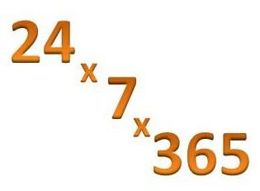
Comercio electrónico: ventajas
Para el vendedor
Operatividad – Escaparate abierto
Escalabilidad – Más usuarios a menos coste
Globalidad – Mayor ámbito de actuación

Slide 4
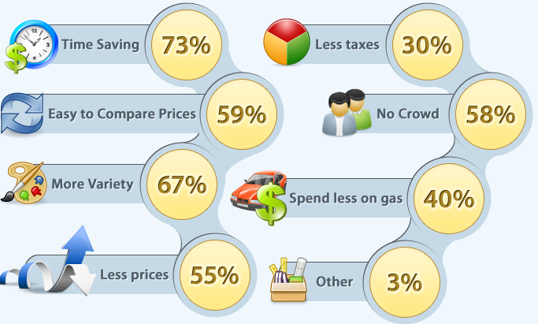
Comercio electrónico: ventajas
Para el comprador
Ahorro de tiempo
Ahorro económico
Comodidad
(Fuente: How big is e-commerce? Invesp Inc. )

Slide 5
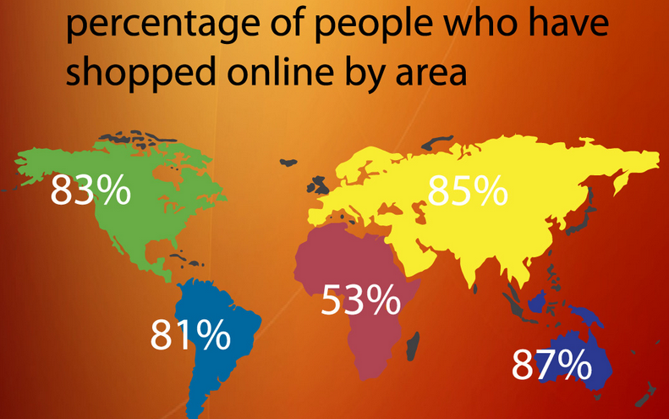
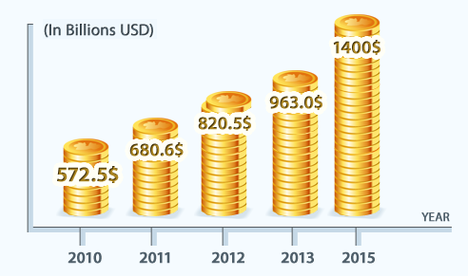
Estado del e-commerce: Global
Crecimientos superiores al 19% anual (en media)
El 81% de los usuarios de internet investiga acerca de productos en la red.
El 66% de los usuarios de internet ha realizado alguna compra online.
(Fuentes: How big is e-commerce? Invesp Inc. Global Trends in online shopping, Nielsen Group)

Slide 6
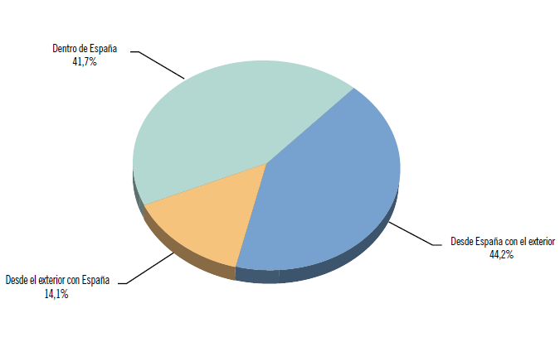
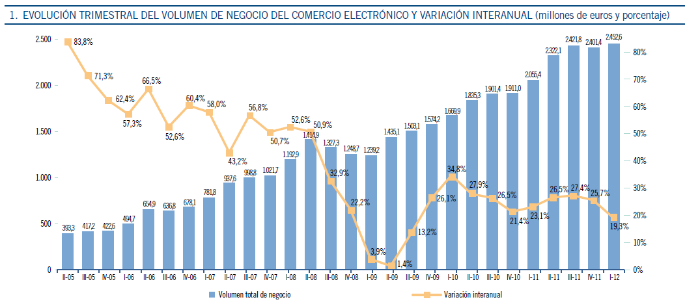
Estado del e-commerce: España
Crecimientos en torno al 19% anual (Q1 2012 vs Q1 2011)
El ritmo de crecimiento es aproximadamente un 5% superior a la media europea
La tasa de penetración es menor que nuestros vecinos del norte de Europa (10% en media frente a un 5% para España.
(Fuente: Informe trimestral estado comercio electrónico en España, Q1, CMT)

Slide 7
Estado del e-commerce: España
Volumen de negocio: 2.500 M€ aprox.
Transacciones
ORIGEN | DESTINO | % | PRINCIPALES REGIONES
España | Exterior | 44.2 | Unión Europea (90,4%) Estados Unidos (4,4%)
Exterior | España | 14.1 | U.E. (76,1%), C.E.M.E.A (6,7%), América Latina (6,5%).
España | España | 41.7
(Fuente: Informe trimestral estado comercio electrónico en España, Q1, CMT)

Slide 8
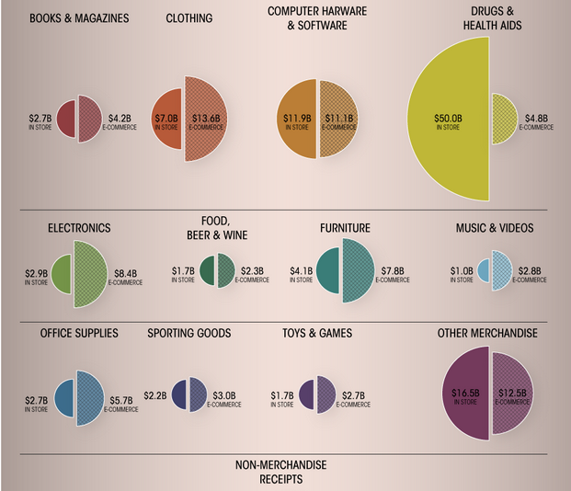
Lo más vendido en la red: Global
En EEUU el e-commerce ya es una realidad

Slide 9
Lo más vendido en la red: Global
Peso mayoritario del canal tradicional
En EEUU el e-commerce ya es una realidad

Slide 10
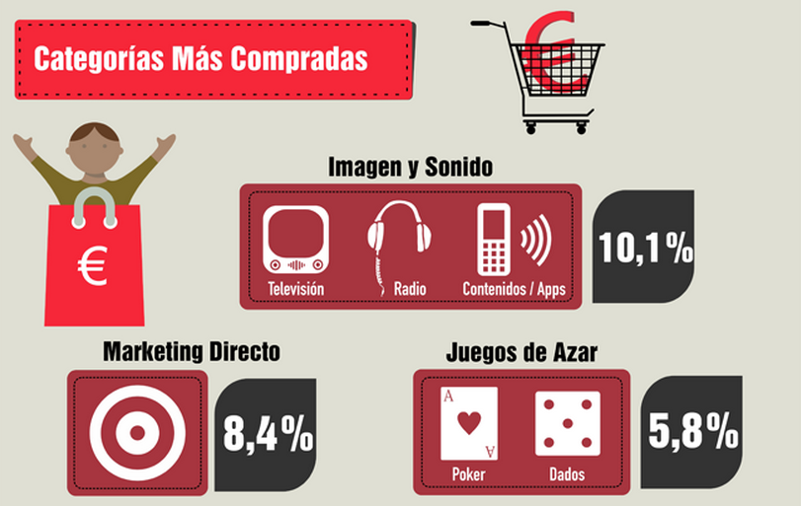
Lo más vendido en la red: España
(Fuentes : Informe trimestral estado comercio electrónico en España, Q1, CMT. Infografía Optimismo digital)

Slide 11
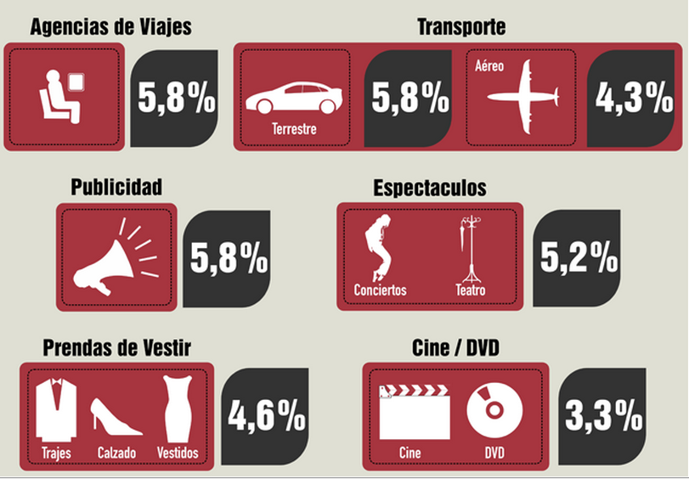
Lo más vendido en la red: España
(Fuentes : Informe trimestral estado comercio elecrónico en España, Q1, CMT. Infografía Optimismo digital)

Slide 12
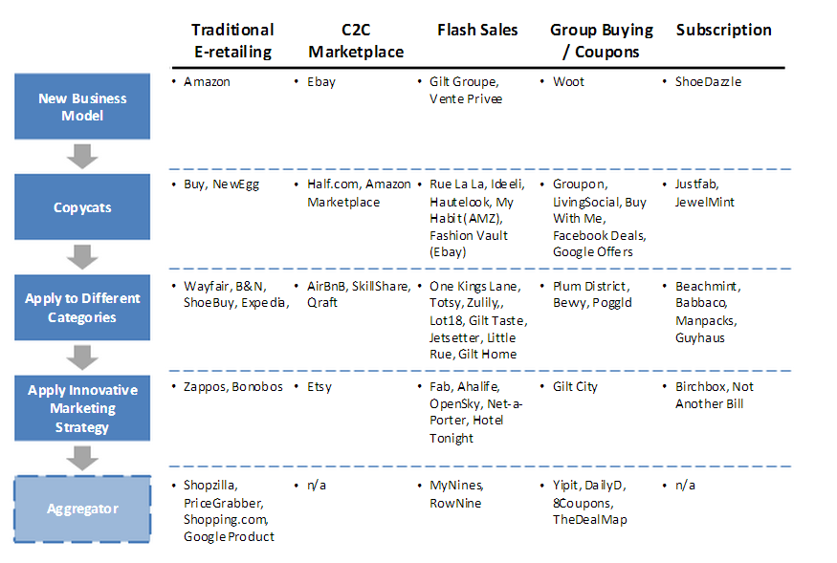
Modelos de negocio en Internet
Ciclo de vida típico en un modelo de negocio de eCommerce
(Fuente: Ecommerce Landscape 2012, Harvard Business School)

Slide 13
Análisis de viabilidad digital
Con frecuencia, se cometen tres errores comunes:
1- No planificar (estudio de mercado / viabilidad / plan de negocio)
2- Planificar sin tener en cuenta aspectos digitales
3- Pensar que vender en Internet es fácil y barato
Todos son errores graves porque:
1- Es como ingresar en un quirófano sin un diagnóstico
2- En Internet los aspectos tecnológicos marcan la diferencia
3- NO LO ES

Slide 14
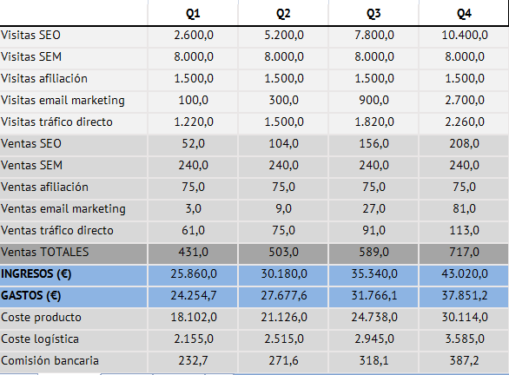
Análisis de viabilidad digital
La VIABILIDAD de un negocio en Internet está ligada a la capacidad para recibir tráfico segmentado.
Estimarlo y conseguirlo es COMPLICADO

Slide 15
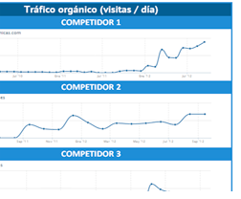
Análisis de viabilidad digital
¿Qué es importante analizar?
Tendencias de búsqueda (sector / productos / marcas) - ¿Son estables, crecientes o decrecientes?
Competitividad en palabras clave ( sector / productos / marcas) - Determinan el grado de dificultad (y coste) resultar ser visible en los buscadores
Perfil demográfico de los potenciales visitantes - Para acciones de marketing con segmentación ¿Es el mismo que reflejaba el estudio de mercado tradicional?
Competidores: (bastante complejo)
Número de visitas (orgánicas vs de pago)
Grado de optimización para motores de búsqueda
Actividad e influencia en redes sociales
Plataforma de ecommerce , diseño y usabilidad
Estrategia de marketing: blogging, ebooks, etc...

Slide 16
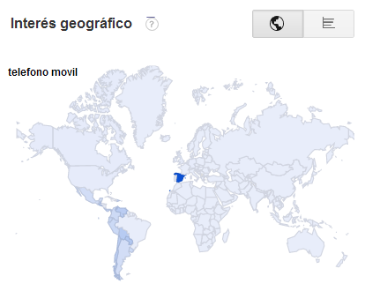
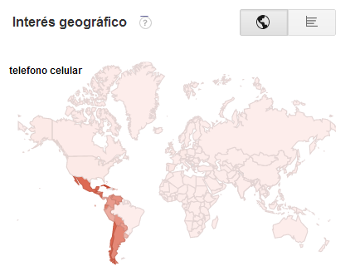
Análisis de viabilidad digital
Caso práctico: tienda de móviles
Correlación
tendencias de búsqueda
vs
tendencias de consumo
Diferencias
de
búsqueda
por región

Slide 17
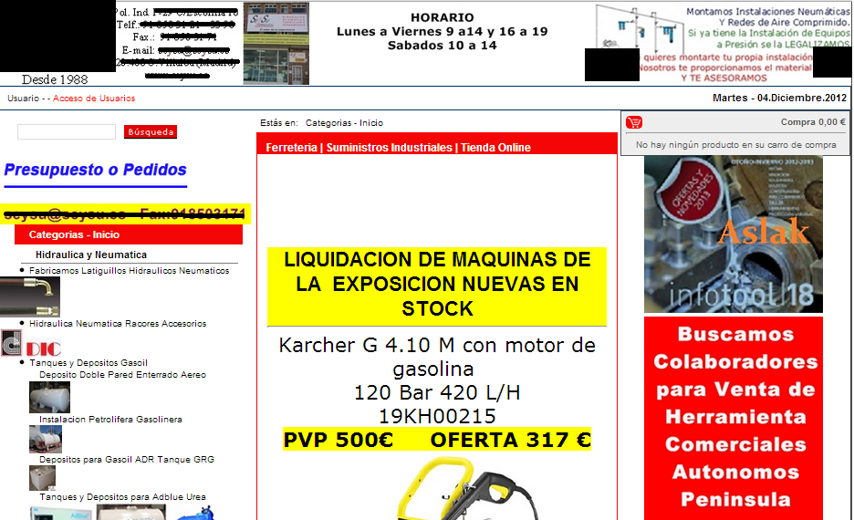
Análisis de viabilidad digital
¿Qué web tiene más tráfico?
¿Qué web os inspira más confianza para comprar?
A
B

Slide 18
Análisis de viabilidad digital
¿Qué web tiene más tráfico?
¿Qué web os inspira más confianza para comprar?
A
B
40.000 visitas únicas / mes
4.000 visitas únicas / mes

Slide 19
Análisis de viabilidad digital
Coste de campañas publicitarias por sector
A
B

Slide 20
Análisis de viabilidad digital
Coste de campañas publicitarias por área de influencia
A
B
5-6 veces más cara en en el mundo anglosajón

Slide 21
Análisis de viabilidad digital
Aspectos SEO
Es importante ver la dificultad de imitar el tráfico de referidos de la competencia

Slide 22
Plataformas de e-commerce:
ORIENTADAS A PEQUEÑOS EMPRENDEDORES
SaaS
(Software as a Service)
Es un modelo de distribución de software donde el software y los datos que maneja se alojan en servidores de una compañía de tecnologías de información y comunicación y se accede con un navegador web o un cliente ligero especializado.
CMS Open Source
(Content Management System)
Es un programa que permite crear una estructura de soporte para la creación y administración de contenidos en páginas web, por parte de los administradores, editores, participantes y demás roles.

Slide 23
Plataformas de e-commerce: SaaS
Orientadas a TESTEAR la venta de productos y
ANALIZAR LA VIABILIDAD de vender en Internet.
VENTAJAS
Rapidez - Puedes disponer de una tienda online operativa en cinco minutos.
Sencillez – No hay que programar ni preparar el alojamiento web.
Coste – Cuota mensual asequible.
INCONVENIENTES
Corto plazo - Carecen de la potencia que pueden tener soluciones CMS
Elevado coste de oportunidad - Si vuestro negocio online funciona, tarde o temprano habrá que migrar.

Slide 24
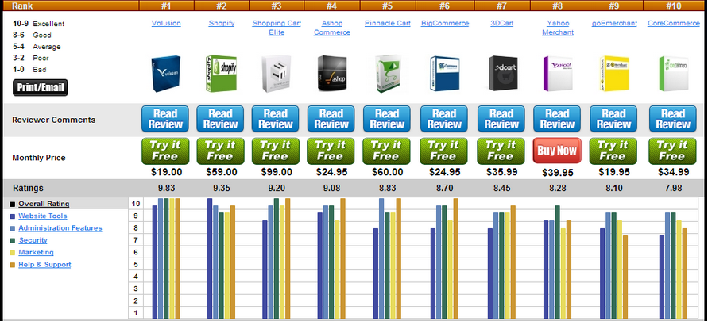
Plataformas de e-commerce: SaaS
Comparativa
(Fuente: Best eCommerce software platforms, Top Ten Reviews)

Slide 25
Plataformas de e-commerce: CMS
Orientadas a PYMES que empiezan a vender en Internet y cuentan con un PLAN ESTRATÉGICO A MEDIO PLAZO (3 años vista)
VENTAJAS
Personalización – Se pueden configurar modelos de negocio diferentes
Escalabilidad - Existencia de plantillas, módulos y extensiones que permiten añadir funcionalidades y mejoras sobre el diseño y la operativa.
Soporte - Comunidad de usuarios que aportan soluciones técnicas a problemas frecuentes.
INCONVENIENTES
Vulnerabilidades - agujeros o actualizaciones que constituyen fallos de seguridad.
Conocimientos técnicos – Se requiere una cierta experiencia en informática

Slide 26
Plataformas de e-commerce:
Comparativa (más populares en España)
 | Ventajas | Inconvenientes
 | - Elevado nivel de personalización - Posibilidad de multitienda - Mobile commerce - Muy potente y completo, se puede hacer casi todo | - Complejo de usar, tanto a nivel instalación, como a nivel administración de usuario - Comunidad de usuarios mayoritariamente en ingles
 | - Sencillez de instalación y administración de usuario - Mediante la adición de módulos se puede mejorar la calidad de la tienda | - Poco soporte, (mayoritariamente en francés) y comunidad pequeña
 | -Multidioma -Sencillez de instalación -Comunidad importante -Estabilidad y potencia | -Modificaciones laboriosas, se requieren conocimientos de programación - Diseños anticuados

Slide 27
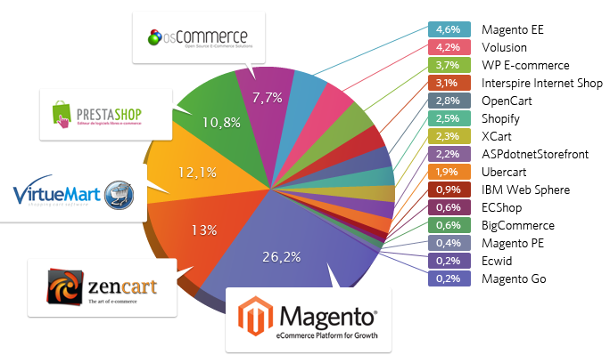
Plataformas de e-commerce:
Cuota de mercado de cada plataforma

Slide 28
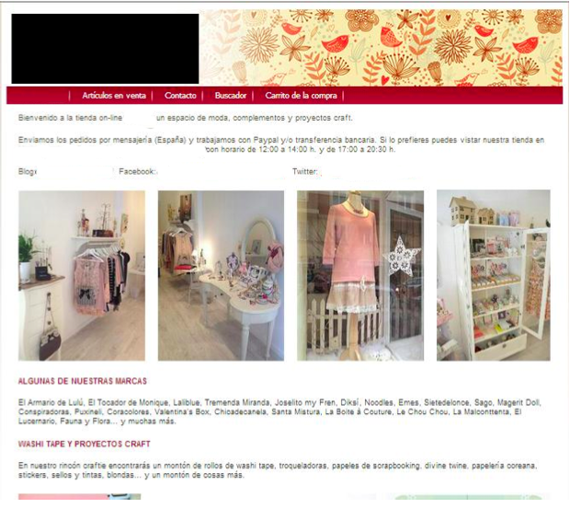
Plataformas de e-commerce:
Comparativa tienda SaaS vs CMS (Front-end)
Ejemplo de tienda con un SaaS
(sacada de su portfolio)

Slide 29
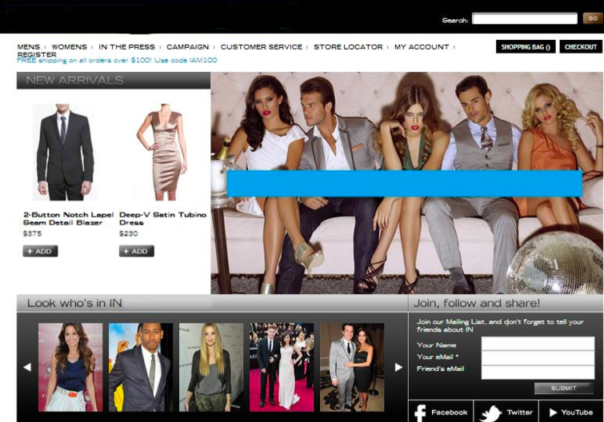
Plataformas de e-commerce:
Comparativa tienda SaaS vs CMS (Front-end)
Ejemplo de tienda con un CMS
(sacada de su portfolio)

Slide 30
Plataformas de e-commerce:
Comparativa tienda SaaS vs CMS (Back-end)
Saas
CMS

Slide 31
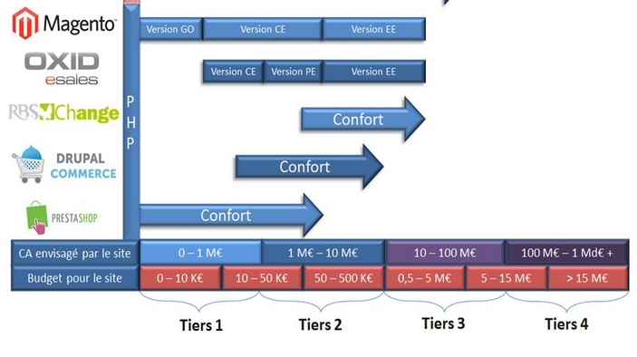
Plataforma de eCommerce: Costes
SaaS
Cuota mensual basada en funcionalidades o comisiones
CMS
Se paga un servicio, se factura por horas
(Fuente: NBS Systems)

Slide 32
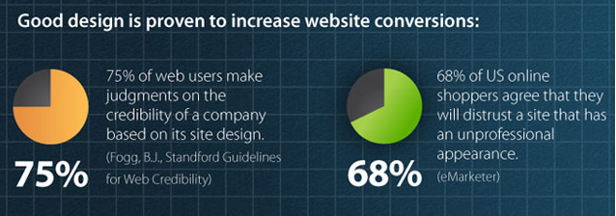
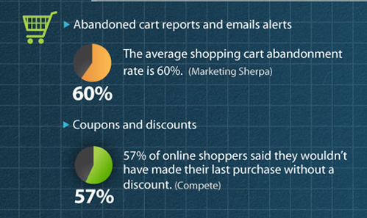
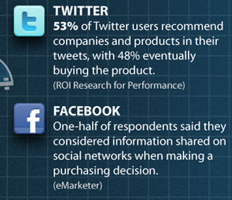
Plataforma de eCommerce: Funcionalidades
Diseño
Herramientas de marketing
Atención al cliente
Seguridad y confianza
Métodos de pago seguros
Redes sociales
(Fuente : The Blueprint of a successful shopping Cart, Volusion Infographics)

Slide 33
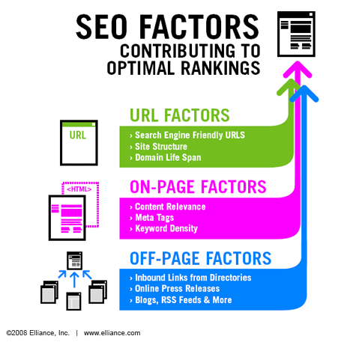
Plataforma de eCommerce: otros aspectos
Marketing
- SEO: Optimización para motores de búsqueda. Tiene que ver con la propia arquitectura de la tienda online s que te apuntan (Laborioso de mejorar).
Fundamental para mejorar las visitas a tu web
(en cantidad y calidad)
(Fuente: SEO Decision Funnel, Elliance Infographics)

Slide 34
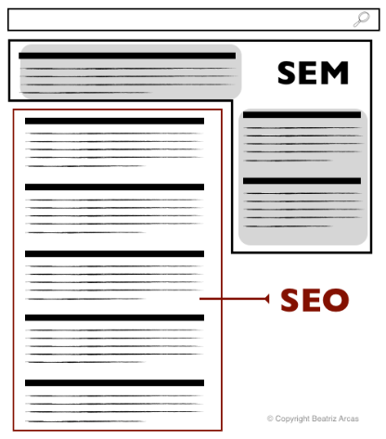
Plataforma de eCommerce: otros aspectos
Marketing
- SEM: marketing para motores de búsqueda. Simple, pagas por conseguir visitas.
- Afiliación: Se trata de páginas web de terceros que venden tus productos a cambio de una comisión.
- Blog y creación de contenido: Es muy importante tener un blog INTEGRADO en la propia tienda y escribir con regularidad. El número de visitas que pueden conseguirse por esa vía es elevado.
- Email marketing: Para más adelante, cuando ya tengáis una base de datos propia con cientos de clientes, no es un aspecto fundamental al comienzo.

Slide 35
Más información
@Sugerendo
www.sugerendo.com

